Slide 1

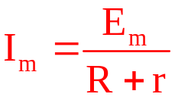
1.交变电流四值比较
物理量 | 物理含义 | 重要关系 | 适用情况及说明
交变电流某一时刻的值
e=E_{m}sinωt
i=I_{m}sinωt
计算线圈某时刻的电压、电流
瞬时值
E_{m}=nBSω
E_{m}=nΦ_{m}ω
最大值
最大的瞬时值
电容器的击穿电压

Slide 2
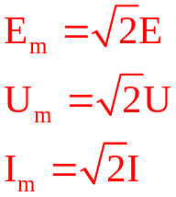
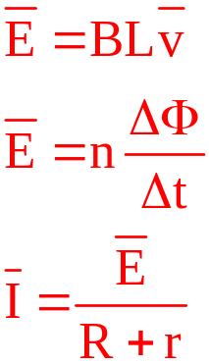
物理量 | 物理含义 | 重要关系 | 适用情况及说明
(1)计算与电流的热效应有关的量(如功、功率、热量)等
(2)电气设备铭牌上所标值
(3)保险丝的熔断电流
(4)交流电流表、电压表的示数
跟交变电流的热效应等效的恒定电流的值
对正(余)
弦交流电
有效值
交变电流图象中图线与时间轴所夹的面积与时间的比值
平均值
计算通过电路某截面的电量

Slide 3
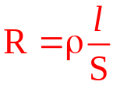
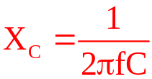
2.电阻、感抗和容抗的比较
三种作用 比较内容 | 电 阻 | 感 抗 | 容 抗
电容器两极板上积累的电荷对向这个方向定向移动的电荷的反抗作用
定向移动的自由电荷与不动离子间的碰撞
电感线圈的自感现象阻碍电流的变化
产生的
原因
在电路中
的特点
对直流、交流有相同的阻碍作用
“阻交流、通直流”、“阻高频、通低频”
“隔直流、通交流”、“阻低频、通高频”
决定公式
X_{L}=2πfL
电流通过电阻做功，电能转化为内能
电能的转
化与做功
电能和磁场能反复转化
电能与电场能反复转化

